Slide 1
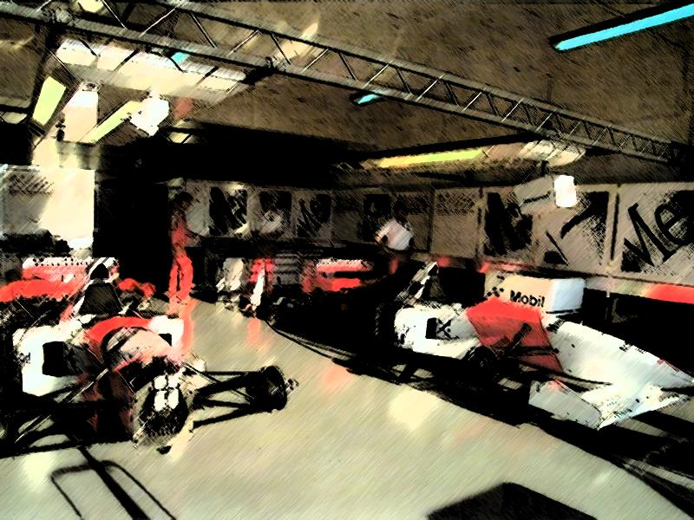
BILAN
GRAND PRIX D’ALLEMAGNE

Slide 2
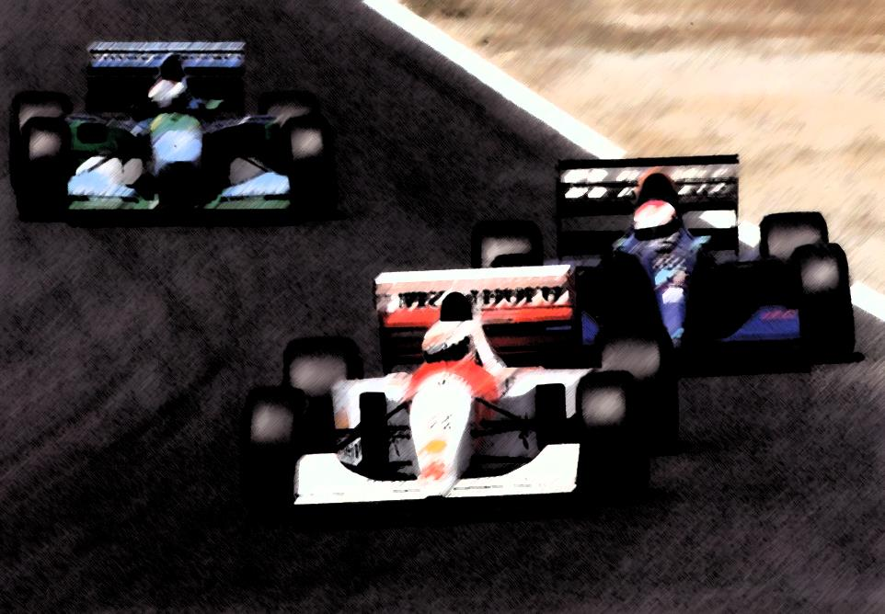
Une course dynamique, une entrée des stands quasi-piégeuse et un pilote qui s’impose grâce à ses gommes tendres ainsi qu’à un dépassement dans les deux derniers tours. Non: vous ne lisez pas le résumé de la course du Nurburgring de l’an passé, mais bien de ce pimpant GP d’Allemagne sponsorisé par Mols…pardon: Bitburger.
Quelques informations importantes avant de débriefer cette épreuve: lassé de conduire une Ford Escord 1.8 Diesel venant de Russie, Lucas continuera la saison au sein de la Team Luck RT de Meduzme. Voilà désormais l’ex-pilote ARTA troquer sa combinaison gris terne pour un vert plus tropical. Deuxième information, les résultats du GP du Canada sont officiellement entérinés. La monoplace de Crash est jugée « légale » et l’accident entre Fabinator et Mutan n’aura aucune conséquence sur leurs positions finales.
Les Qualifications offrent des résultats plutôt différents que ceux des essais libres. Découvrant le Nurburgring, Fred Jones frappe un grand coup en signant la pole-position devant l’ARTA de l’inépuisable Fabinator. Uwloss surprend agréablement en se plaçant troisième devant Crash qui confirme la bonne santé des Player’s. Les Breizh semblent un poil en retrait, mais Modjo se qualifie cinquième, quatre places devant Matsushichris. Même chose pour Keishin qui est septième devant un Mutan qui semble cacher quelque peu son jeu. Au milieu de tout ceci, Enipla (6e) confirme sa sortie du coma depuis Montréal et la bonne tenue du nouveau châssis de la Survivor, au contraire de McTavish (10e) qui n’arrive pas à trouver un trafic clair.
Le milieu de grille est complété par les Automation, la Larrousse de Pichin ou BJG. 12e, on s’attendait à mieux de la part d’H. Jumper au regard des essais. Lucas (15e) fait mieux que son partenaire pour sa premier GP chez les verts. Les Dragotron et les STS ne réussissent pas à décoller tout comme la Stratage de Snowizz. La dernière ligne est composée d’Estre et de Meduzme, visiblement partis se promener dans la foret de l’Eiffel…
Notons que contrairement aux séances de qualification précédentes, l’écart entre Jones et le dernier n’est « que » de 3,8 secondes.

Slide 3
Au départ, Fabinator s’envole comme un ouragan alors que Jones se montre tout aussi hésitant qu’un élève de 4eme n’ayant pas révisé: quatre places de perdues et ce sont Crash et Enipla qui en profitent. Au final et après une petite bataille sympathique, ce sont les pilotes de l’Equipe Player’s qui se placent collectivement sur le podium. Enipla perdra d’ailleurs pas mal de positions après ce combat dont Keishin et Uwloss se sont également invités à la partie.
En dépit d’un joli travers de Mutan (qui s’en voudra durant tout le GP) au 5e tour, la course devient de plus en plus limpide. Fabinator mène tranquillement la danse, les Player’s se suivent sans s’attaquer, Hyper Jumper et Matsushichris se battent pour le point de la huitième place. Deux pilotes vont former un bouchon derrière eux avec d’un côté, BJG qui défend sa 11e place face à des camarades turbulents et de l’autre, Snowizz qui s’écroule progressivement malgré un départ intéressant.
Tour 17: la fin du premier relais arrive pour les pilotes chaussés de gommes tendres qui s’effondrent rapidement. Fabinator va en profiter pour effectuer son premier arrêt à la fin de ce tour. Est-ce que la baisse de performances des monoplaces va permettre aux pilotes de mieux négocier l’entrée de la voie des stands? Eh bien non, ‘faut pas rêver comme le dit Sylvain Augier. Le pilote ARTA ainsi qu’Uwloss seront en glisse à cet endroit et perdront énormément de temps, ce qui a pour conséquence de les renvoyer en plein milieu du trafic…
Pendant ce temps, les Player’s prennent temporairement la tête. Toutefois, c’est Jones qui prend le dessus sur son compère au début du 18e tour . Et le premier incident majeur se déroule juste à la sortie du « U »: le pilote américain part à la faute et est extrêmement au ralenti, ce qui surprend Crash qui ne peut éviter de l’accrocher ! Avant détruit, c’est fini pour le vainqueur du Canada et c’est une putain d’occasion manquée pour la team bleu ciel. Jones s’en sortira bien sans dommage, mais entre ceci et la perte de temps à l’entrée des stands, tout espoir de victoire est foutu puisqu’il repartira dans le trafic et très loin derrière Fabinator ou Uwloss…
Pour ces deux derniers, la course pour rattraper les autres pilotes en stratégie différente est en marche. Quelques zoulis dépassements et manœuvres se passent durant la deuxième partie de la course. Pendant ce temps, Enipla est en tête devant Modjo et Fabinator. Kiltho et Matsushichris sont au pied du podium.
A 15 tours de la fin, plan à cinq entre Hyper Jumper, Uwloss, Matsushichris, Keishin et Jones. Bien évidemment, la Breizh en pneus durs est un ton en dessous de ses adversaires, de meme pour l’Iratol en médium. Après un rude combat, Uwloss et Jones sont les gagnants de cette lutte. Plus loin devant, Fabinator ne se ménage pas et en profite pour reprendre le leadership au 30e tour (dix tours restants) après une petite erreur d’Enipla. C’est le moment pour lui de changer ses gommes intermédiaires, et tant pis s’il faut repartir dans le trafic…
Les désormais fameuses casses moteur interviennent dans les dix dernières boucles. La première victime est la Larrousse-March de Pichin, dont le V10 Mercedes aime décidément exploser avec le champion S3 au volant. C’est également un joli cadeau coloré aux dirigeants du constructeur allemand, nullement impressionnés par le mécontentement du pilote. Idem chez Meduzme et Thomraph, mais de manière plus anonyme. Le plus « gros » client concerne Fred Jones dont le fabuleux moteur Mugen casse comme du vert alors que le rookie était sixième après quelques belles luttes.
Tout ceci marque également le début du second arrêt pour les pilotes en pneus tendres. Fabinator et Uwloss s’arrêtent…mais pas Keishin qui veut continuer coute que coute, quitte à finir sur la jante ou sur les rotules.

Slide 4
Il reste six tours et Fabinator ressort second, dix secondes derrière Modjo qui réussit brillamment à faire tenir ses gommes dures. La recette bretonne fonctionne également chez son compère nippon puisqu’il est actuellement troisième ! Autre pilote qui profite de tout ceci, Mutan qui rattrape sa petite bévue malgré son MOTEUR de MERDE et les ADVERSAIRES de MERDE. Revenons directement à la tête de course et l’ARTA revient fort sur la Breizh F1. Les deux monoplaces se suivent au 39 des 42 tours et Fabinator dépasse sans soucis Modjo dans l’avant-dernier tour, juste avant la première épingle du circuit. Le pilote francais va signer sa première victoire de la saison, la deuxième consécutive sur le tracé du Nurburgring après une fois encore sué des litres d’adrénaline.
Bien que manquant la gagne, Modjo et Matsushichris montent néanmoins sur le podium tout en faisant une excellente opération au championnat en dépit d’une monoplace qui commence un peu à marquer le pas face aux autres. Quatrième, Mutan consolide sa place de meilleur privé en dépit d’une erreur de MERDE et du V10 Renault de MERDE. 5e, Enipla marque enfin ses premiers points de l’année malgré une stratégie en medium peu fructueuse. Il devance Uwloss mal récompensé de sa course (ce sont tout de même ses premiers points depuis Aida) et McTavish qui récolte, à la surprise générale, deux points grâce aux pneus durs. Le dernier point revient à Keishin qui paye très fort le fait de ne pas s’arrêter une seconde fois.
Un moment dans les points, Kiltho échoue à la neuvième position. BJG se contentera de la dixième place…Sur les 19 voitures à l’arrivée, seules quatre sont à un tour de retard de Fabinator. Il reste encore sept épreuves au calendrier et rien n’est encore joué au championnat, même si on a dit que Breizh F1 et Matsushichris sont sensiblement devant la concurrence en termes de points. Est-ce que le pâté Henaff’ réussira à s’exporter brillamment en Grande-Bretagne ? Réponse dans deux semaines.

Slide 5
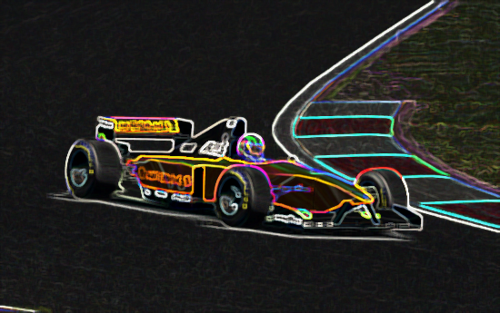
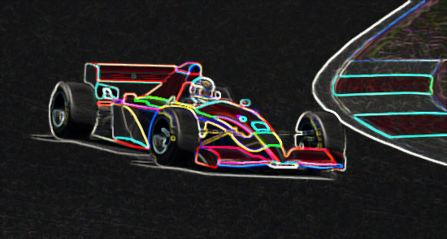
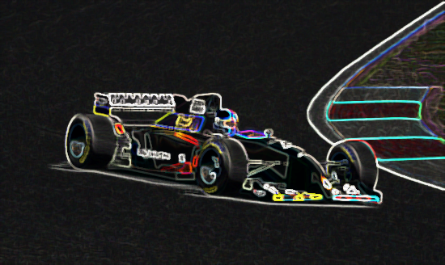
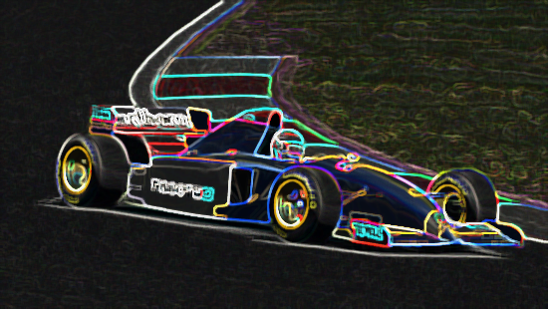

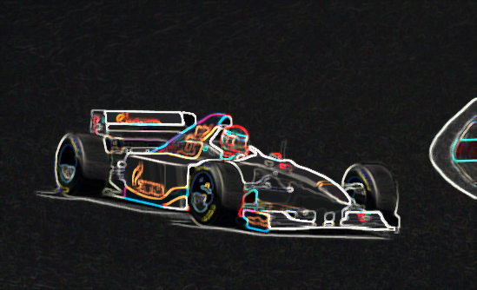
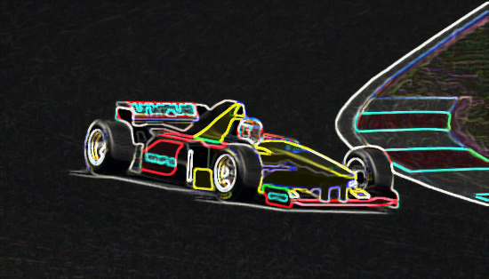
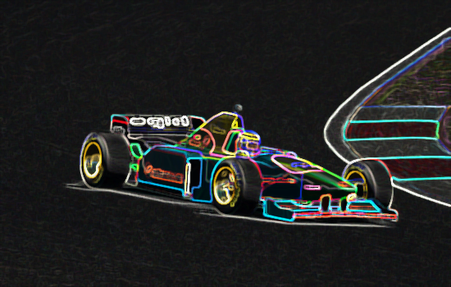
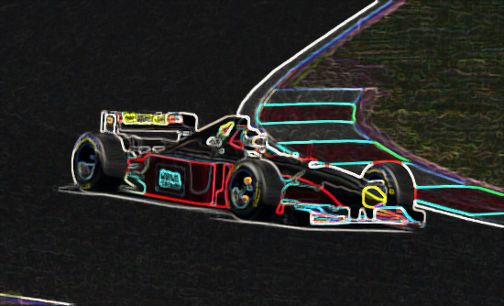
9.5
5.5
9
4
ARTA
AUTOMATION
BREIZH
DRAGOTRON
Magnifique victoire de Fabibi, épargné par la poisse et des retardataires pour une fois,
Kiltho pas loin des points, lui qui était en mesure de viser la 7e place
Le coup du siècle, avec 14 points récoltés en tout
Des pneus durs à cuire
Dans le cœur de l’action au fin fond du peloton
Stratégie risquée, mais vaine, de Keishin
Rien de mauvais, mais rien de bien exceptionnel également
La victoire est encore passée très près pour Modjo, qui se contentera du mojito
Résultats et performances anonymes
Même la casse moteur de Yann était anonyme !
4.5
5.5
4
8
AGR FORD
IRATOL
LARROUSSE MARCH
MUTAN RACING
Le seul pilote encore en vie a fait ce qu’il a pu au volant de sa Fiesta 1.1
Bonne course d’Hyper Jumper dans l’ensemble.
Peut-être un point possible?
Estre à l’arrivée (encore)
Une 4e place en revenant d’assez loin.
Podium possible ?
Il devient difficile de croire que toute l’écurie reverra la lumière de noel
Stratégie pénalisante au final
Un moteur H-S …
Casse moteur de Pichin (encore)
Performance ?
Un demi tête-à queue de MERDE

Slide 6
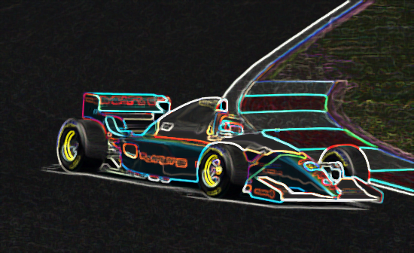
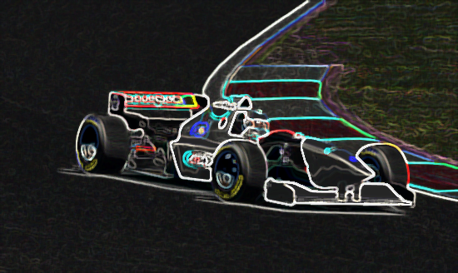
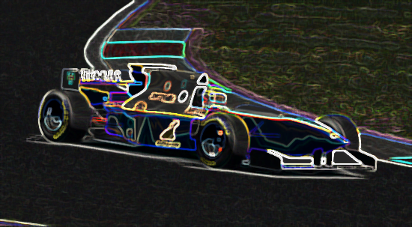
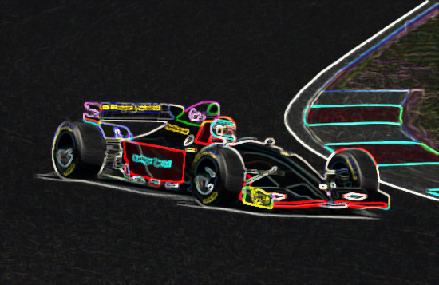
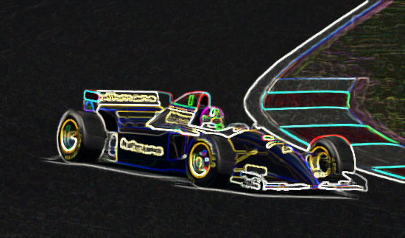
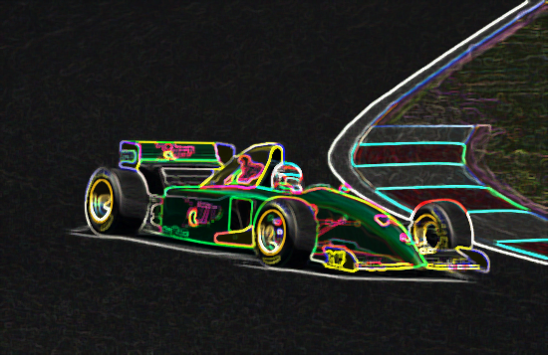
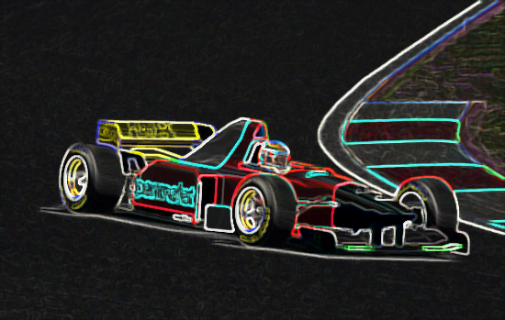
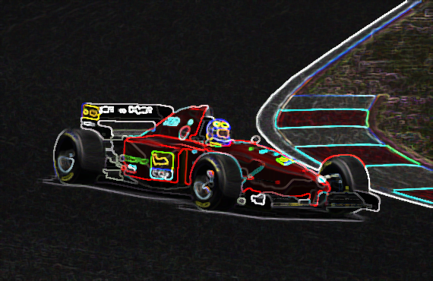
5.5
5
4.5
4
EQUIPE PLAYER’S
SKY RACERS
STRATAGE
SOUND OF SKY
Pole de Jones. Performances de la voiture…
Pas trop largué au général
Bon départ de Snowizz
Un classement final meilleur qu’espéré (c’est le champion en titre qui le dit)
…Avant un accrochage collectif magnifique
Un Mugen jété aux orties
Pas assez pour s’inviter à la cérémonie des points
Avant de s’écrouler comme une pierre.
Stratégie en tendres ?
Ça reste encore faible
7.5
4.5
7
4
SURVIVOR
TEAMLUCK RT
THOMRAPH
LIFE
Double entrée dans les points, une première cette saison.
La prestation d’Enipla
Bon début de Lucas pour sa première dans l’équipe.
La course d’Uwloss, avec un rythme
Intéressant.
A l’arrivée, une fois encore
Résultat meilleur pour ce dernier si la stratégie était en dur ?
McTavish peut encore mieux faire
Coucou, où est passé Meduzme ?
Mal récompensé de ses efforts
Mais cette-fois hors-rythme.

Slide 7
CREDITS
Goodstone / FAIL-AUTO

